Slide 1
Trabalho 1A: Três Aplicativos
Grupo:
Célio Rodrigues Junior
Éliton Lunardi
Henrique José Wilbert
Marcelo Luiz Jung
Notes:
Marcelo: Início, Apresentação Nu e melhorias

Slide 2

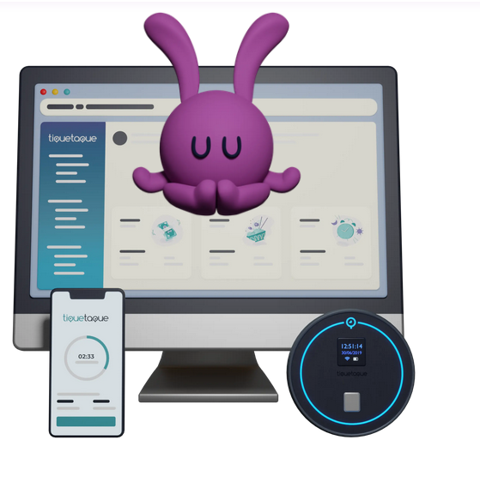
App 1: Tique-Taque
Aplicativo de controle de ponto
Faz parte de um sistema integrado
Relógio de ponto + sistema desktop + app
Disponível em: Play Store e App Store

Slide 3
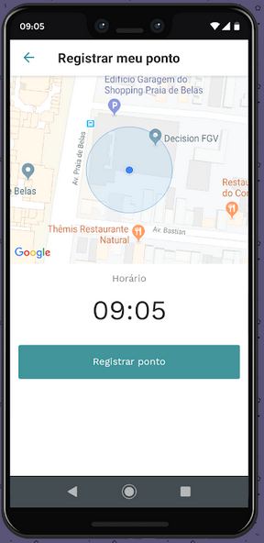
Características
GeoLocalização;
Cerca virtual;
WiFi.

Slide 4
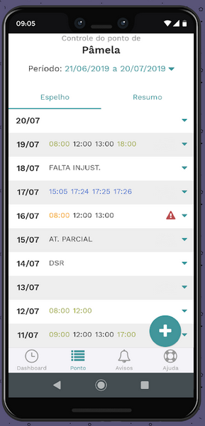
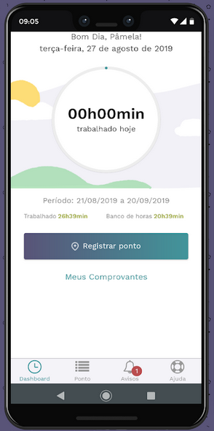
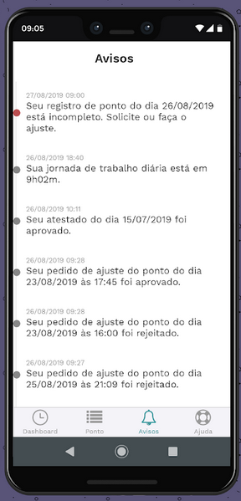

Slide 5
Diferencial da computação móvel
Mobilidade: o ponto não fica restrito à um único local (Sala, entrada, corredor, etc);
Verificação com GeoLocalização;
Agilidade.

Slide 6
O Tique-Taque pode melhorar?
Marcação de ponto facial;
Marcação automática usando cerca virtual.

Slide 7

App 2: Instagram
Rede social online
Anúncios patrocinados
Promoção de eventos
App mobile + site desktop
Play Store e App Store

Slide 8
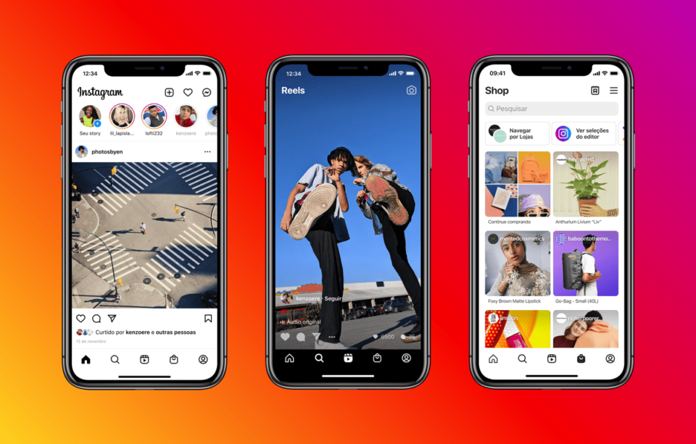

Slide 9
Diferencial da computação móvel
Utilização da câmera do celular para tirar fotos;
Utilização sensor facial para aplicação de filtros etc;
Utilização do GPS para marcar nas publicações;
Possui chat, interação em tempo real.

Slide 10
O Instagram pode melhorar?
Não identificado.

Slide 11

App 3: Nubank
Aplicativo bancário
Cartão de crédito sem anuidade
Rendimento acima da poupança
Play Store e App Store
Notes:
Serviços: Pagamentos, cobranças, transferências, pix, programa de pontos, 100% CDI

Slide 12
Diferencial da computação móvel
Não existe um banco físico, tudo é feito pelo aplicativo mobile. Toda e qualquer operação é feita pelo app mobile;
Qualquer ação bancária feita apenas em ambiente móvel(pagamentos e emissão de boletos, transferências de dinheiro (QrCode), empréstimos, cartão de crédito, seguros, conta corrente, conta poupança);
Plataforma para investimentos;
Suporte 24/7/365.

Slide 13
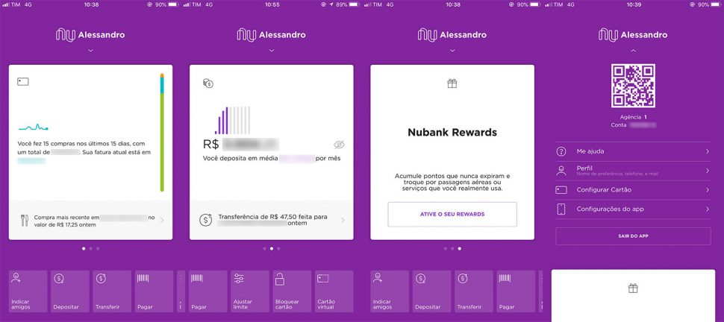
Características

Slide 14
O Nubank pode melhorar?
Integração com carteiras de pagamentos como Apple Wallet e Samsung Wallet;
Programa de cashback;
Gerenciador de gastos

Slide 15
Referências
https://pt.wikipedia.org/wiki/Nubank. Acesso em: 06 de março de 2021.
https://www.tiquetaque.com/produto. Acesso em: 06 de março de 2021.
https://pt.wikipedia.org/wiki/Instagram. Acesso em: 06 de março de 2021.

